Slide 3
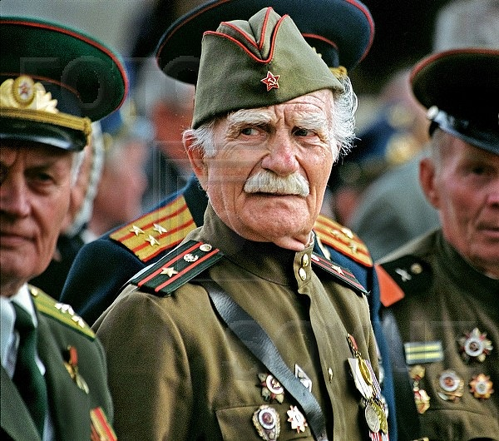

Slide 4
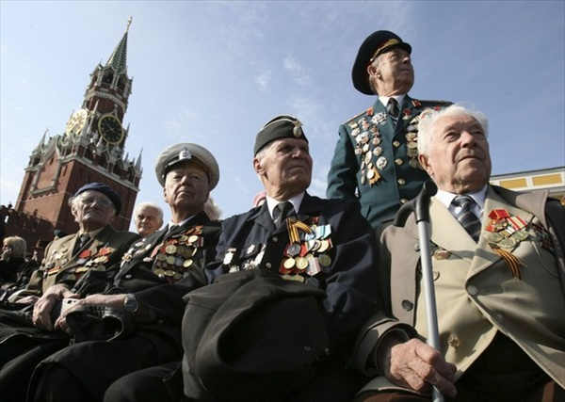

Slide 5
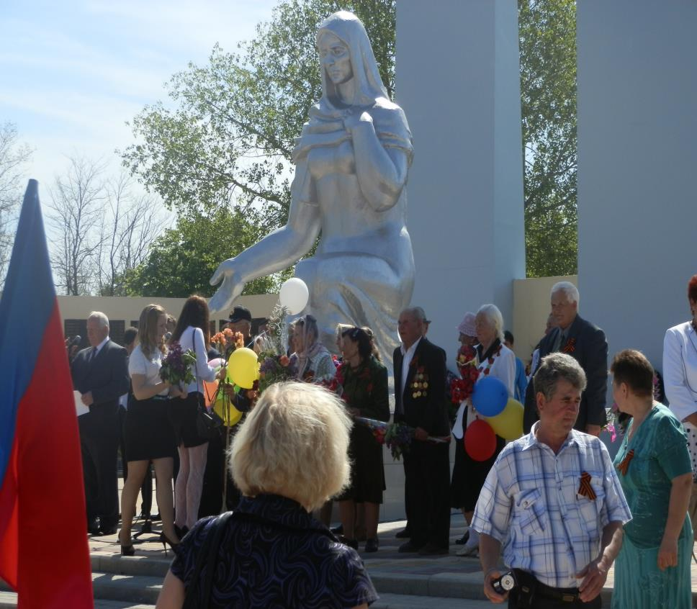

Slide 6
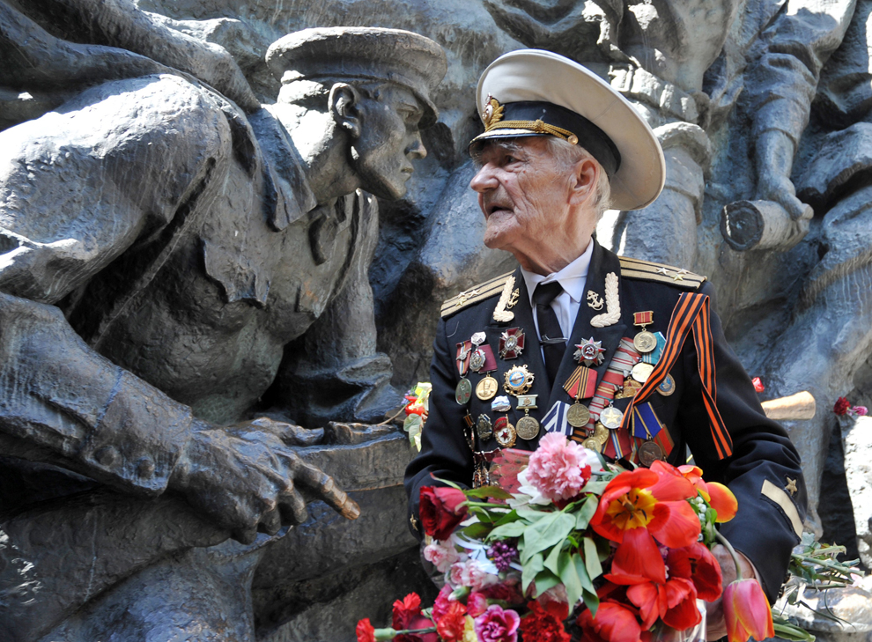

Slide 7
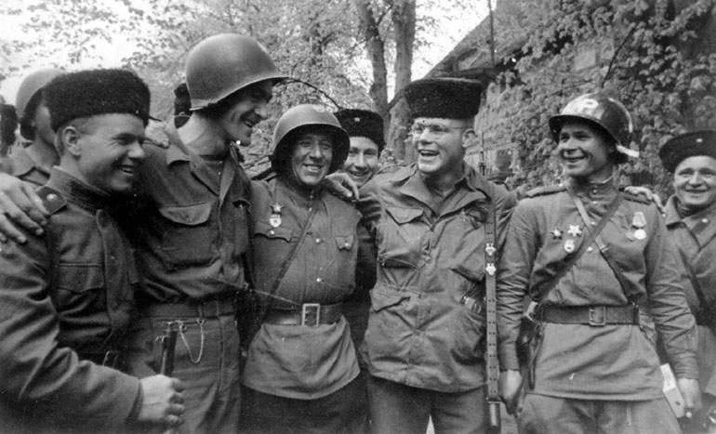

Slide 8
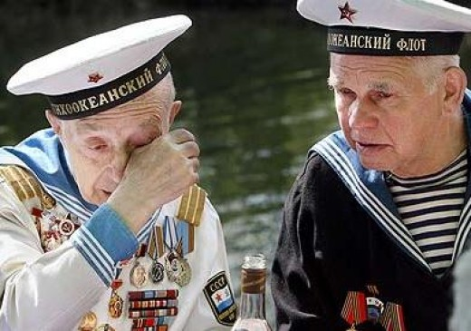

Slide 9
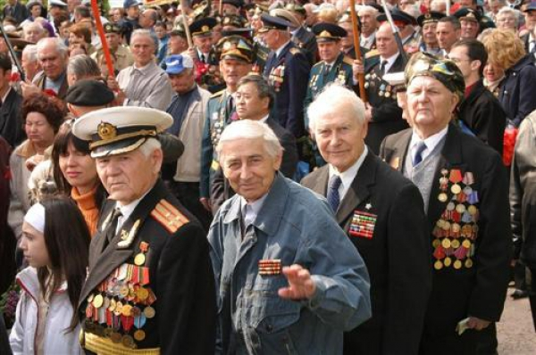

Slide 11
Использованы материалы:
Использованы материалы:
http://images.yandex.ru
http://2x2-tm.ru/melody/%EF%E5%F1%ED%FF+%EE+%F2%EE%E9+%E2%E5%F1%ED%E5
личные фото
стихотворение Р. Рождественского «Помните»
стихотворение С. Кочурова «Давно закончилась война…»

Slide 12
Этот День Победы…
Этот День Победы…
Подготовила: Чашкина Алена
Подготовила воспитатель: Чашкина
Елена Викторовна

